Slide 1
Sayisal Analiz
Ara Değer Bulma Yöntemleri
Notes:
Merhaba Arkadaşlar ☺

Slide 2
Sayısal Analiz
Ara Değer Bulma Yöntemleri
Ders İçeriği
Polinom Enterpolasyonu
Lagrange Enterpolasyonu
Örnekler
9. Hafta

Slide 3
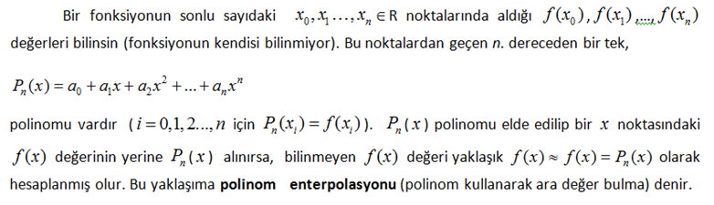
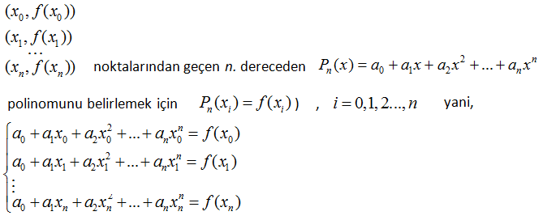
Sayısal Analiz
Ara Değer Bulma Yöntemleri
Polinom Enterpolasyonu
(Ara Değer Bulma)
9. Hafta

Slide 4
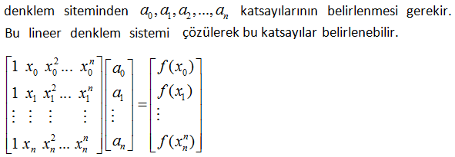
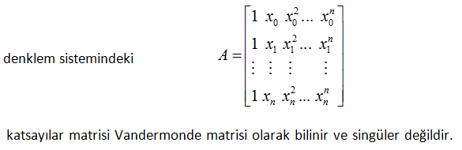
Sayısal Analiz
Ara Değer Bulma Yöntemleri
Polinom Enterpolasyonu
(Ara Değer Bulma)
9. Hafta
Notes:
…
Ancak zayıf koşullu olduğunda sayısal hesaplamalardaki yuvarlatma hatalarından dolayı problemler çıkabilir. İnterpolasyon polinomunu belirlemek için değişik yöntemler geliştirilmiştir.

Slide 5
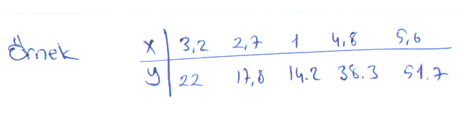
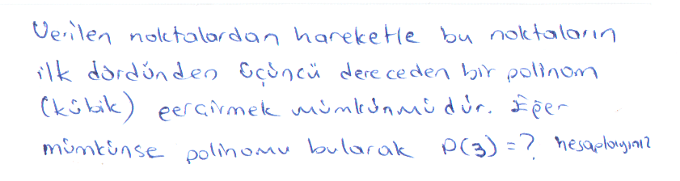
Sayısal Analiz
Eğri uydurma, aradeğer ve dış değer bulma yöntemleri
Polinom Enterpolasyonu
(Ara Değer Bulma)
8. Hafta

Slide 6
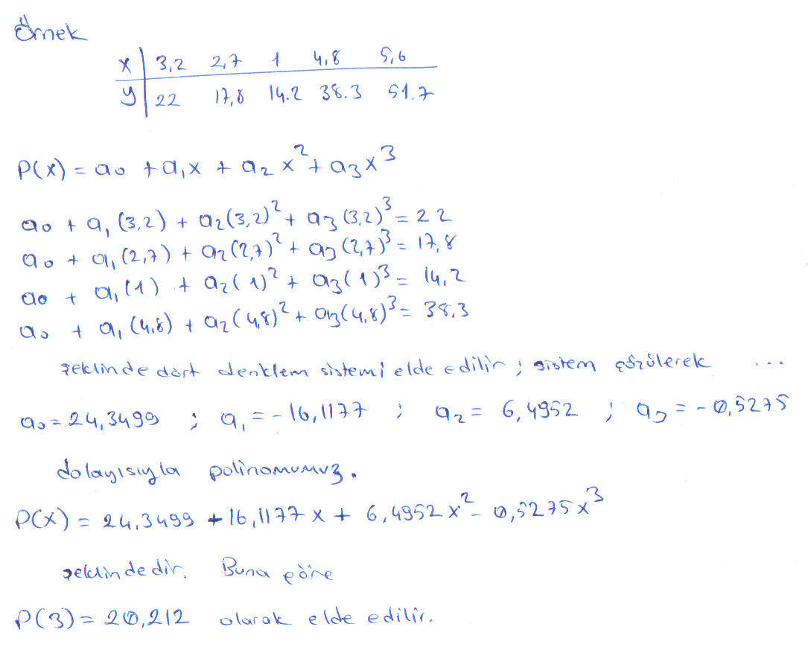
Sayısal Analiz
Eğri uydurma, aradeğer ve dış değer bulma yöntemleri
Polinom Enterpolasyonu
(Ara Değer Bulma)
8. Hafta

Slide 7
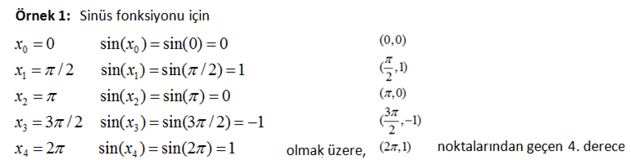

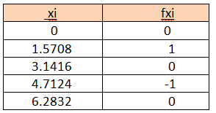
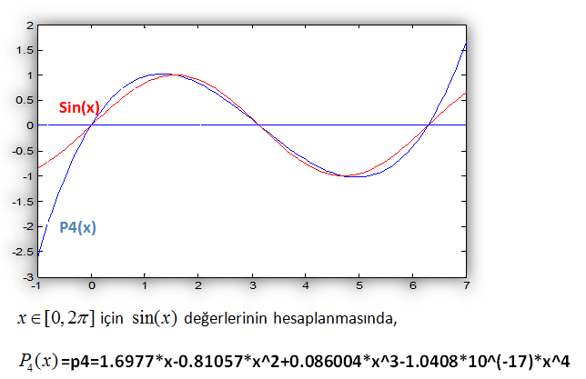
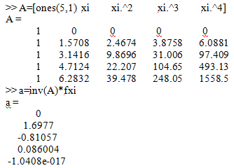

Sayısal Analiz
Ara Değer Bulma Yöntemleri
Polinom Enterpolasyonu
(Ara Değer Bulma)
Fonksiyonların katsayıları
9. Hafta

Slide 8


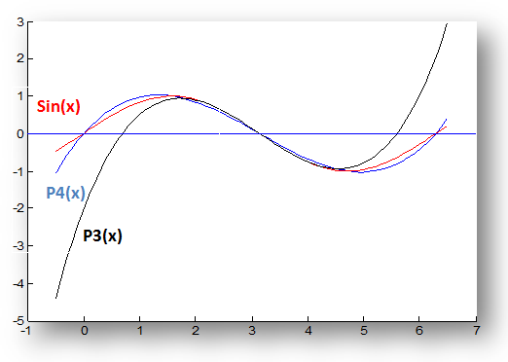
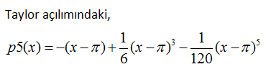
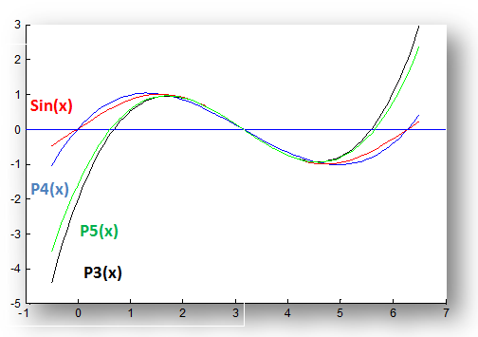
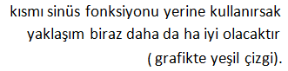
Sayısal Analiz
Ara Değer Bulma Yöntemleri
Polinom Enterpolasyonu
(Ara Değer Bulma)
9. Hafta
Notes:
polinomu kullanılırsa interpolasyonda yapılan hatalar grafikteki gibi olur. Grafikte kırmızı çizgi sin (x), mavi çizgi P4(x) değerlerini göstermektedir.
Sinüs fonksiyonunun değerlerini hesaplamak için Taylor açılımından faydalanılabilir. Uygun bir x0 noktası seçip, bu nokta komşuluğunda geçerli olmak üzere Taylor serisindeki birkaç terimin oluşturduğu polinom sinüs fonksiyonu yerine kullanılabilir. Sinüs fonksiyonunu x=pi noktası komşuluğunda seriye açalım.
…
fonksiyonunu sinüs fonksiyonu yerine kullanalım. Aşağıdaki grafikte, siyah cizgi p3, kırmızı çizgi sinüs fonksiyonuna ve mavi çizgi yukarıdaki p4(x) polinomuna aittir.
…

Slide 9
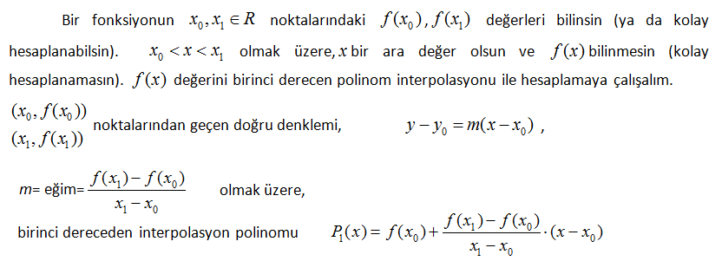

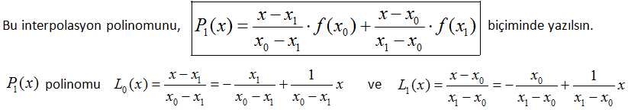

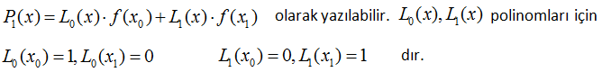
Sayısal Analiz
Ara Değer Bulma Yöntemleri
Birinci Dereceden Polinom Enterpolasyonu (Doğrusal Enterpolasyon)
9. Hafta

Slide 10
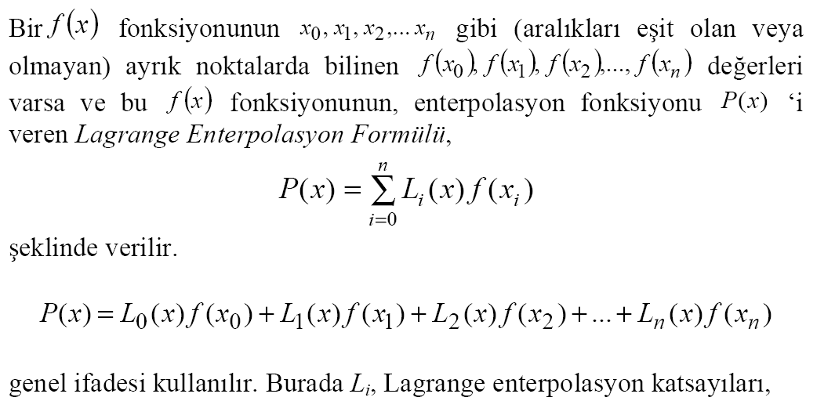
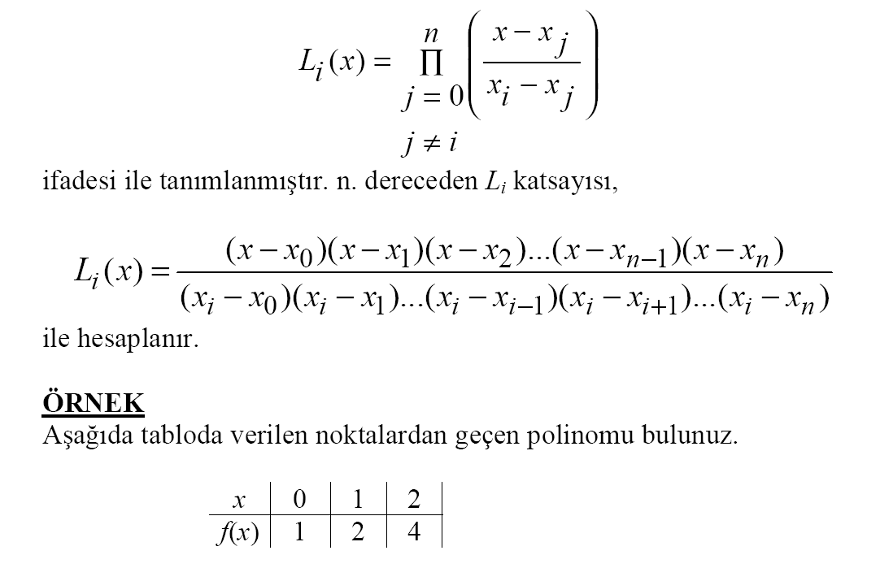
Sayısal Analiz
Ara Değer Bulma Yöntemleri
Langrange Enterpolasyonu
9. Hafta

Slide 11
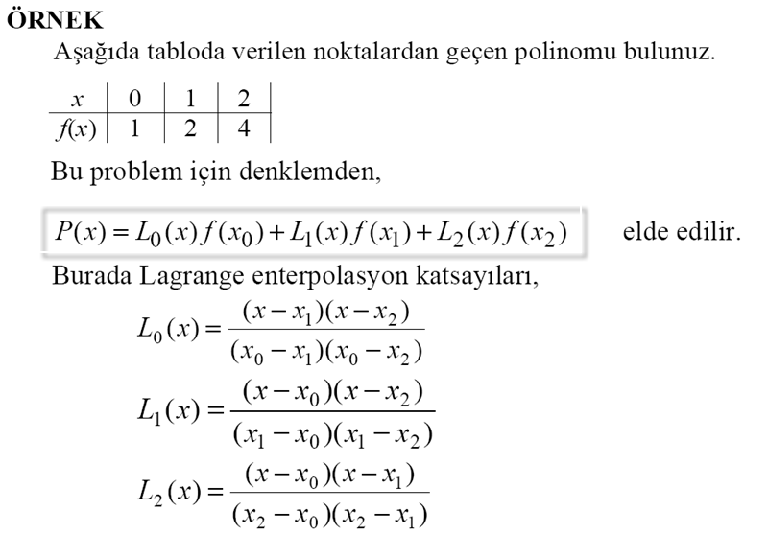

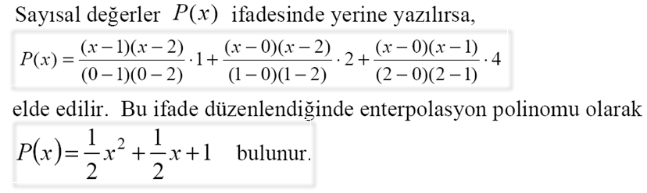
Sayısal Analiz
Ara Değer Bulma Yöntemleri
Langrange Enterpolasyonu
9. Hafta

Slide 12
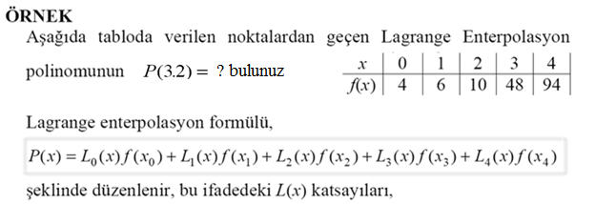

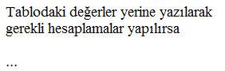
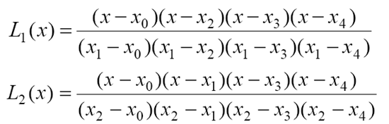
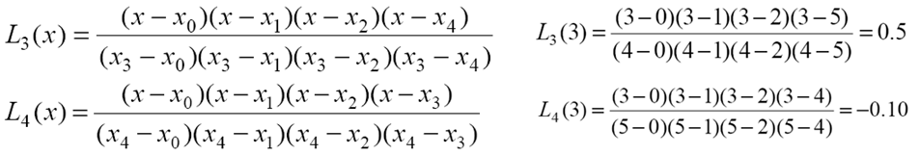
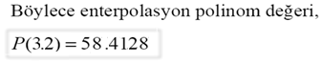
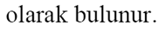
Sayısal Analiz
Ara Değer Bulma Yöntemleri
Langrange Enterpolasyonu
9. Hafta

Slide 13
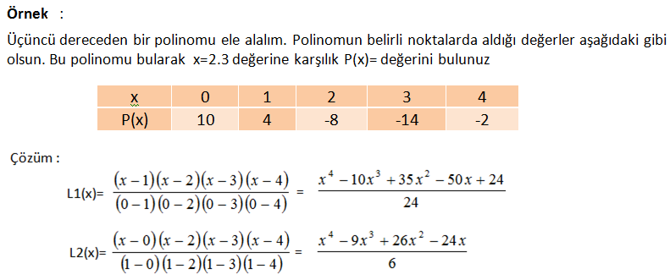
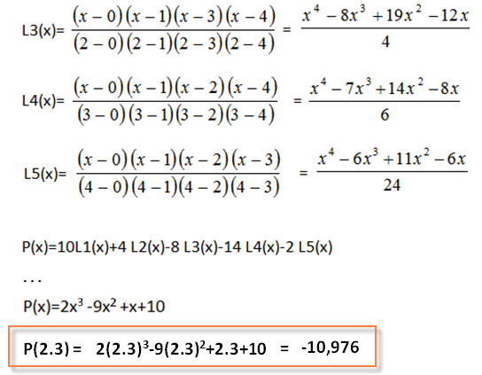
Sayısal Analiz
Ara Değer Bulma Yöntemleri
Langrange Enterpolasyonu
9. Hafta

Slide 14
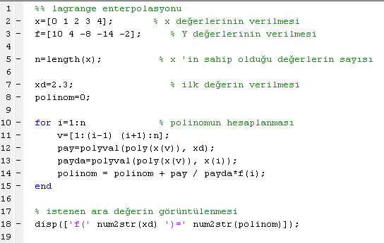
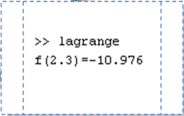
Sayısal Analiz
Ara Değer Bulma Yöntemleri
Langrange Enterpolasyonu
9. Hafta

Slide 15
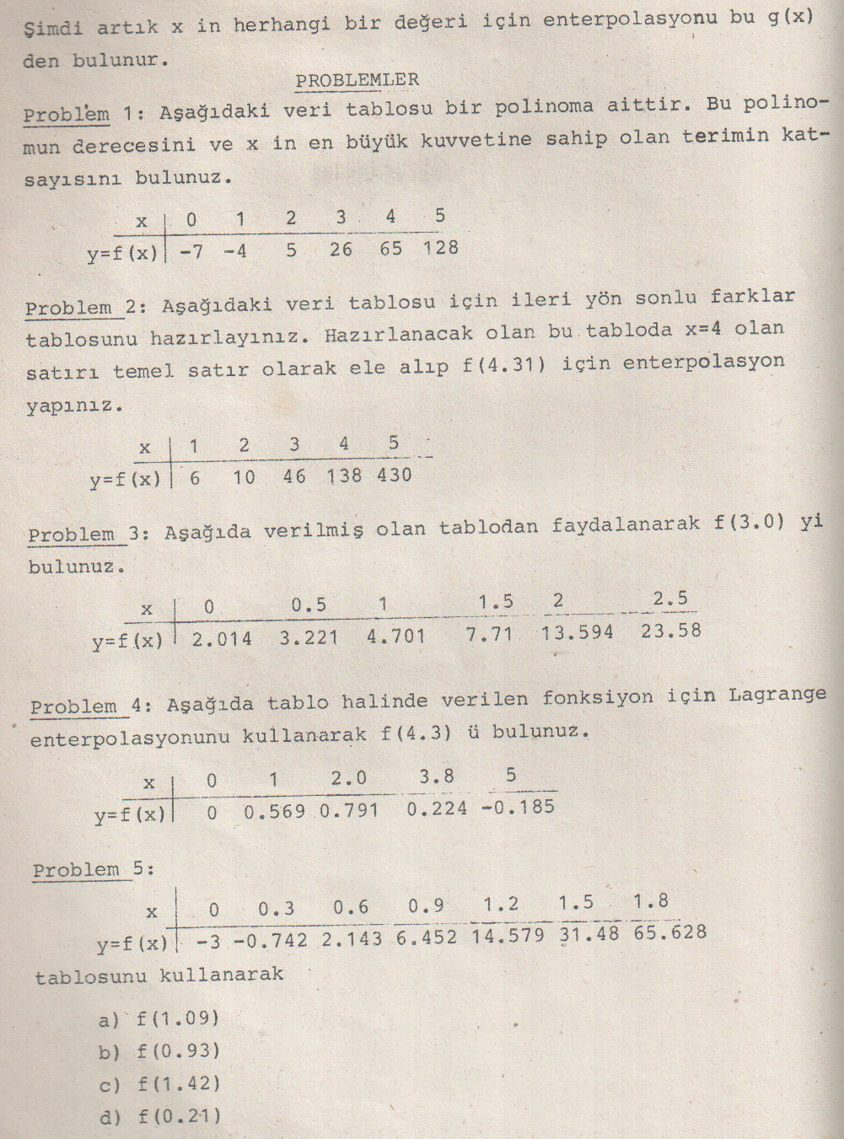
9. Hafta
uygulama

Slide 16
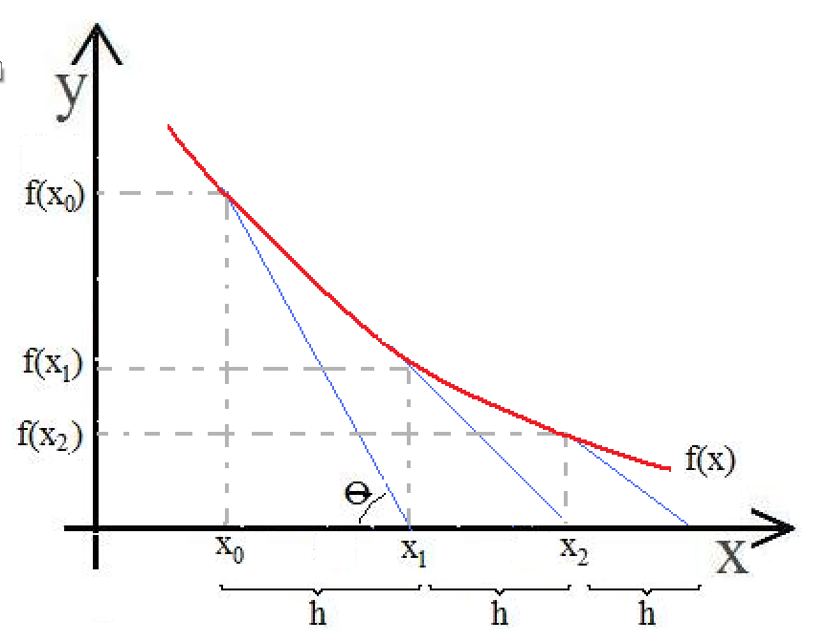
Sayısal Analiz
Kaynaklar
Sayısal Analiz
(S.Akpınar)
Mühendisler için Sayısal Yöntemler
(Steven C.Chapra&RaymontP.Canale)
Nümerik Analiz
(Schanum’s outlines-Nobel)
8. Hafta

